Slide 1
Команда “Skittles”
Выполнили 2 гения:
Матвиенко Владислав и Илья Блинков

Slide 2
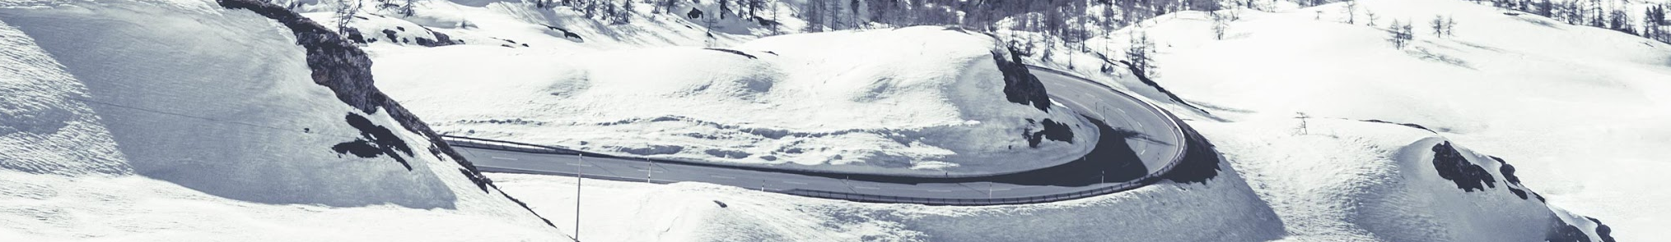
Отчёт 1
Название компании: ООО «Фермерские Теплицы»
Дата / год основания: 28.04.2014
Размер компании на текущий момент времени: 1 человек в штате и примерно 20 на аутсорсе
Сфера деятельности компании: 25.11 Производство строительных металлических конструкций, изделий и их частей
Миссия компании: Изменить подход крупных агропромышленных компаний к выращиванию растений на продажу, съедобных и не съедобных, за счёт новейших и качественных тепличных металлоконструкций, оборудования для них, которые ООО «Фермерские теплицы» предоставляет и монтирует.

Slide 3
Отчёт 2
Наша команда решила выбрать работу над бизнес процессами в среде BPMN

Slide 4
Отчёт 3
Анализ организации:
Ближайшие стратегические цели компании: Увеличить количество государственных заказов с коммерческими заказами государственного финансирования и диверсифицировать направление бизнеса -> Распространить информацию о компании ООО «Фермерские теплицы»

Slide 5
PEST-анализ
P (political) Из-за войны на Украине теряются клиенты с Южных регионов. Поддержка государством малого и среднего бизнеса. | E (economical) Уровень инфляции довольно маленький. Курс рубля упал по сравнению с предыдущими годами. Доходы людей увеличиваются.
S (socio-cultural) Стабильное увеличение численности населения. | T (technological) Развития в сфере Ботаники и Агрономии. Появление инноваций в сфере строительства.

Slide 6
SWOT-анализ
Strength Маленькое количество налогов за счёт аутсорсинга Отсутствие проблем с персоналом | Weaknesses Маленькое количество заказов в год Работает только директор Изменения алгоритмов предоставления рекламы на площадках
Opportunities Использование новых рекламных каналов для повышения конверсии Появление новых поставщиков на рынке с качественным продуктом и меньшей стоимостью этого продукта Увеличение количества работников в штабе для повышения конверсии компании | Threats Конкуренты с менее качественным продуктом и меньшей ценой этого продукта Изменение алгоритмов рекламных каналов Скорость исполнения заявки, зависящая от заказчика

Slide 7
Слабые стороны и проблемы компании, мешающие достижению стратегических целей:
1.Клиентская база на государственной основе крайне мала и её увеличение даётся крайне тяжело, т.к. государственные структуры работают долго.
2.Целевая аудитория крайне мала, т.к. практически все клиенты государственные организации и изредка частные корпорации или клиенты.
3.При работе с государственными структурами время, затраченное на реализацию проекта может затянуться, т.к. финансирование, часто, недостаточное и приходиться ждать выделения новых средств.
4.Существоание альтернатив на рынке тепличных металлоконструкций, более низких по качеству и, из-за этого, более дешёвых. Хотя с их обслуживанием цена либо сравнивается, либо становится выше.

Slide 8
Бизнес-процессы верхнего уровня

Slide 9
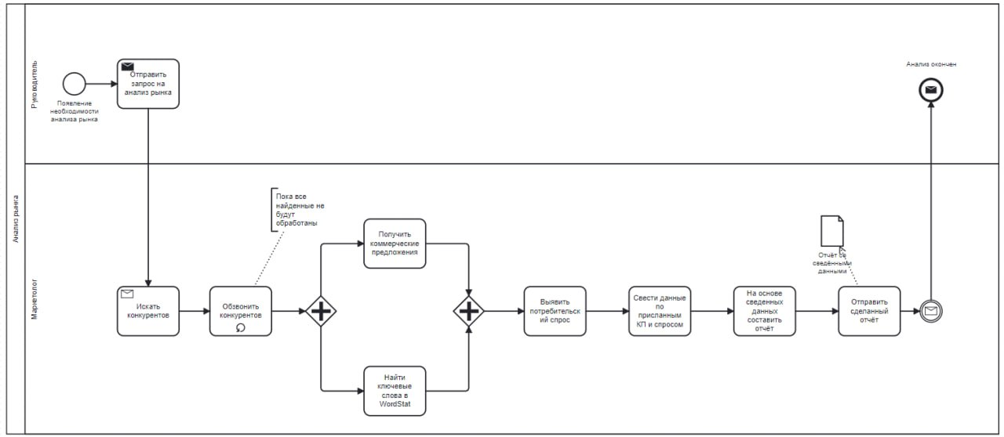
Анализ рынка
Поиск конкурентов в интернете, обзвон конкурентов, получение КП конкурентов, анализ запросов через поисковые слова в WordStat, выявление потребительского спроса, свод данных между спросом и предложением конкурентов, отчёт по анализу рынка с предоставлением конкурентов и с формированием рыночного предложения и портретом покупателя

Slide 10
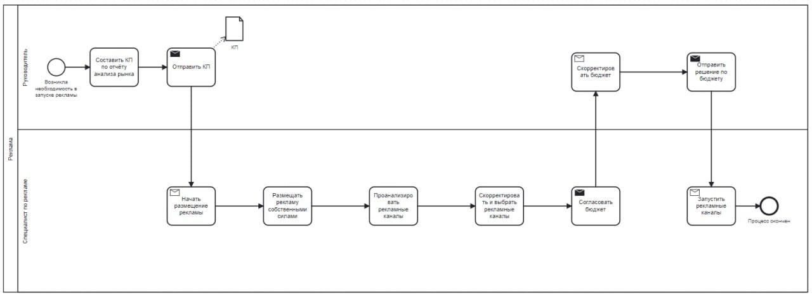
Реклама
Формирование КП, выбор площадок для размещения рекламы, размещение собственными силами, размещение рекламы с помощью подрядчиков, анализ рекламных каналов, выбор и корректировка рекламных каналов, формирование рекламного бюджета, запуск постоянных рекламных каналов

Slide 11
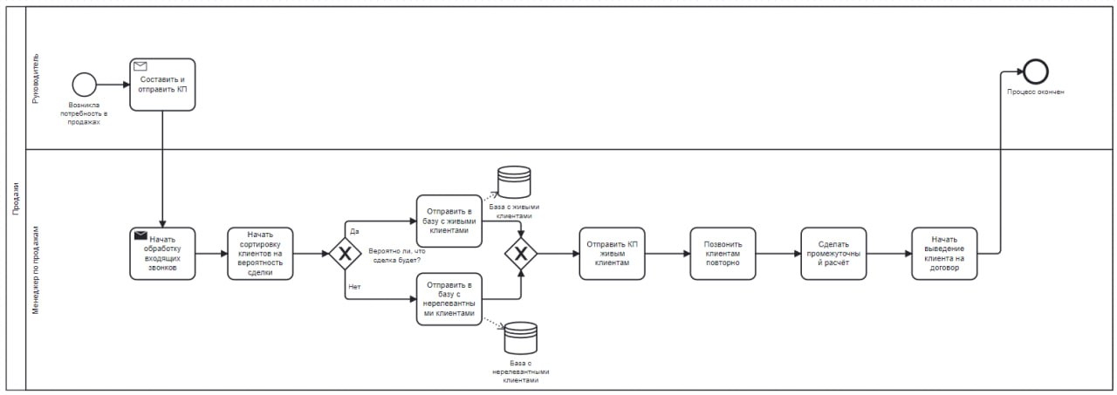
Продажи
Составление скрипта для менеджера по продажам, обучение менеджера по продажам, обработка входящих звонков и заявок, сортировка клиентов на процент вероятности сделки, отправка КП, повторный звонок, промежуточные расчёты, либо клиент уходит в стоковую базу, либо выведение клиента на договор

Slide 12
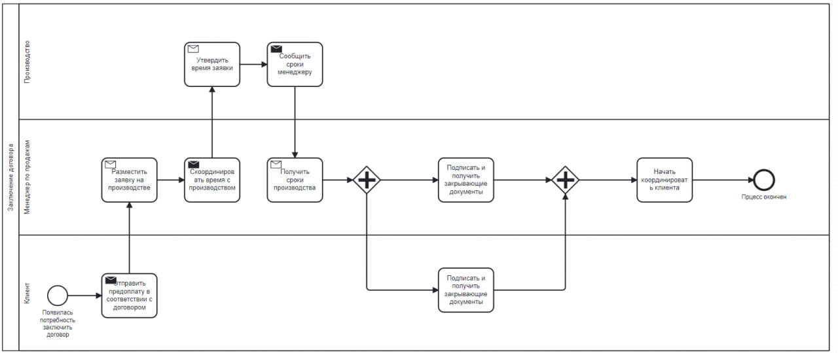
Заключение договора
Получение предоплаты в соответствии с договором, размещение заявки на производстве, координация сроков производства, промежуточное взаимодействие с клиентом по срокам доставки и монтажа

Slide 13
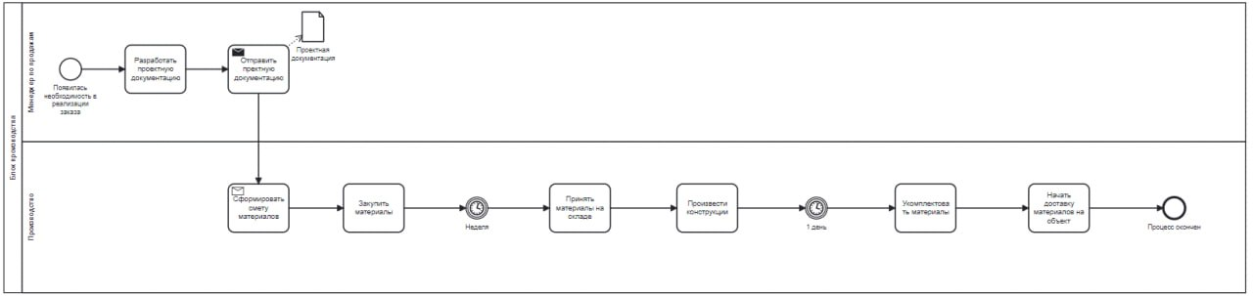
Блок производства
Разработка проектной документации, формирование сметы на детали, закупка материалов, доставка материалов на склад, производство конструкции, комплектация (шайбы, трубы и т.д.), упаковка, найм автотранспорта, доставка комплектующих на объект

Slide 14
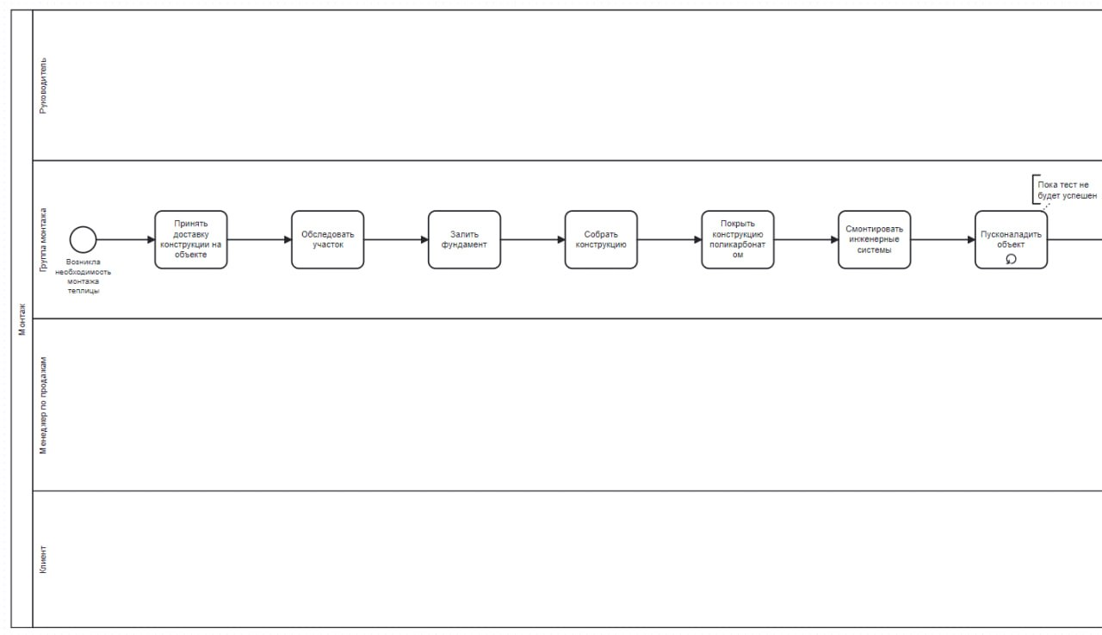
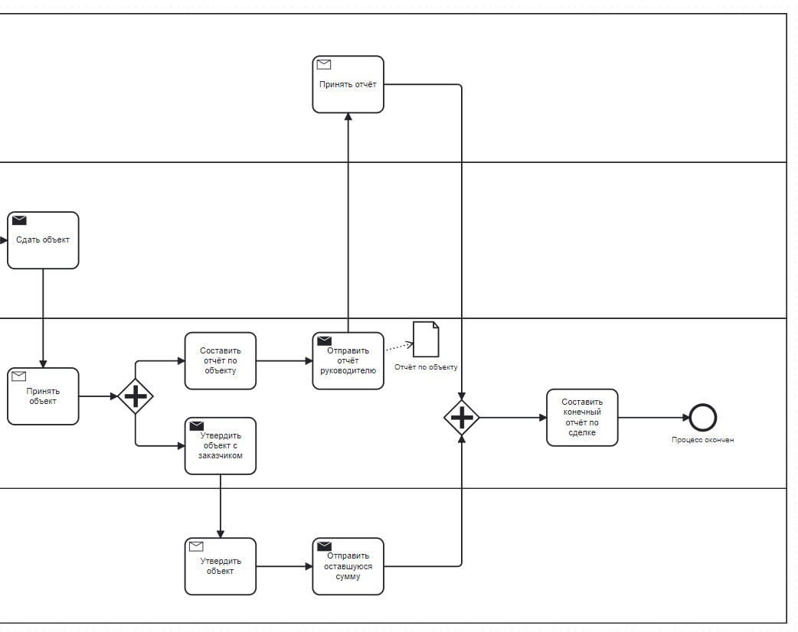
Монтаж
Обследование участка (геология и геодезия), заливка фундамента, сборка конструкции, покрытие конструкции сотовым поликарбонатом, монтаж и наладка инженерных систем, пусконаладка объекта, сдача объекта заказчику

Slide 15
Отчёт 4
Задачи:
Выявить узкие места верхних процессов, если они есть
Составить текстовое описание узкого места (подпроцесса)
Составить графическое описание узкого места
Выявить метрики подпроцесса
Выявить ресурсы используемые для подпроцесса
Определить качество исполнения подпроцесса на настоящий момент

Slide 16
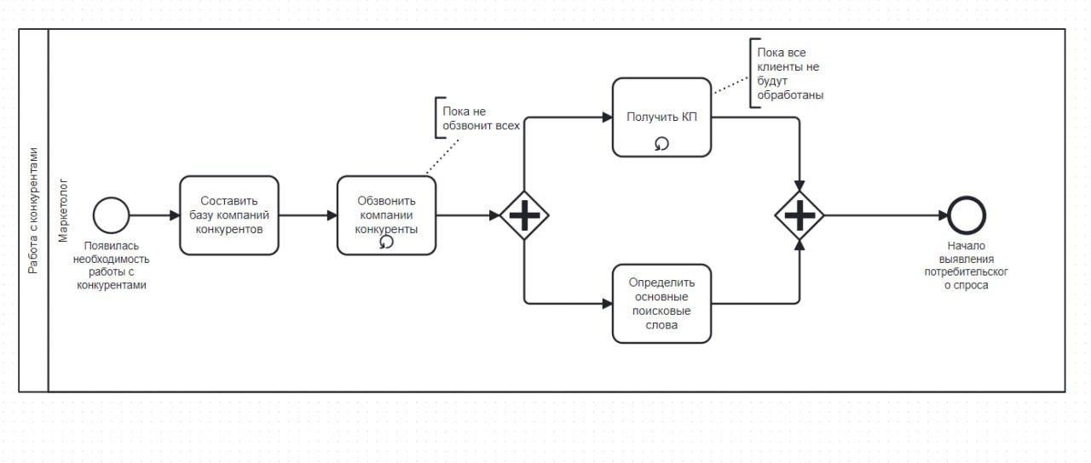
Анализ рынка
Узким местом этого бизнес-процесса работа с конкурентами и интернетом для выявления потребительского спроса.
Сначала маркетолог звонит компаниям, причём поочерёдно, так ка он всего лишь один и без базы клиентов, поэтому перед обзвоном КК сотрудник ищет о них информацию. Далее маркетолог работает с каждым из конкурентов, получая от каждого КП или не получая. Параллельно с этими действиями определяет основные поисковые слова с помощью информации из WordStat и на сайтах КК. Всё это обычно занимает не меньше недели. И только после этого маркетолог начинает выявлять потребительский спрос.
Для улучшения этого подпроцесса необходимо улучшить такие метрики, как время выполнения работы с конкурентами, а также количество денежные средства, которые идут на исполнение этого подпроцесса.
Для выполнения такого подпроцесса необходимы такие ресурсы, как деньги, время и базы с информацией о рынке.
На основании долгосрочных целей компании и выделенных метрик процесса, качество выполнения этого подпроцесса отличное, за исключением времени затраченного на исполнение работы с конкурентами и количества сотрудников, которые работают.

Slide 17
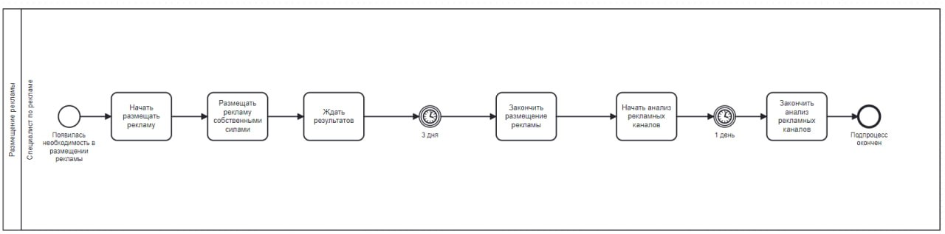
Реклама
Узким местом этого направления является подпроцесс размещения рекламы.
Сначала специалист по рекламе начинает размещение рекламы. Рекламу он размещает собственными силами. 3 дня специалист по рекламе ждёт результатов, и как только они приходит он заканчивает размещение рекламы и начинает анализ рекламных каналов. Как только он заканчивает анализ и подпроцесс заканчивается тем, что СПР составляет отчёт.
Для улучшения этого подпроцесса необходимо улучшить такие метрики, как количество рекламных каналов и внедрить метрику опыт работы с рекламными каналами в прошлом.
Для выполнения этого подпроцесса необходимы такие ресурсы, как деньги, время и опыт компании в работе с рекламой.
На основании долгосрочных целей компании и выделенных метрик процесса, можно сказать, что на данный момент качество подпроцесса не является самым лучшим, т.к. анализ идёт по всем заказчикам, а не по государственным структурам.

Slide 18
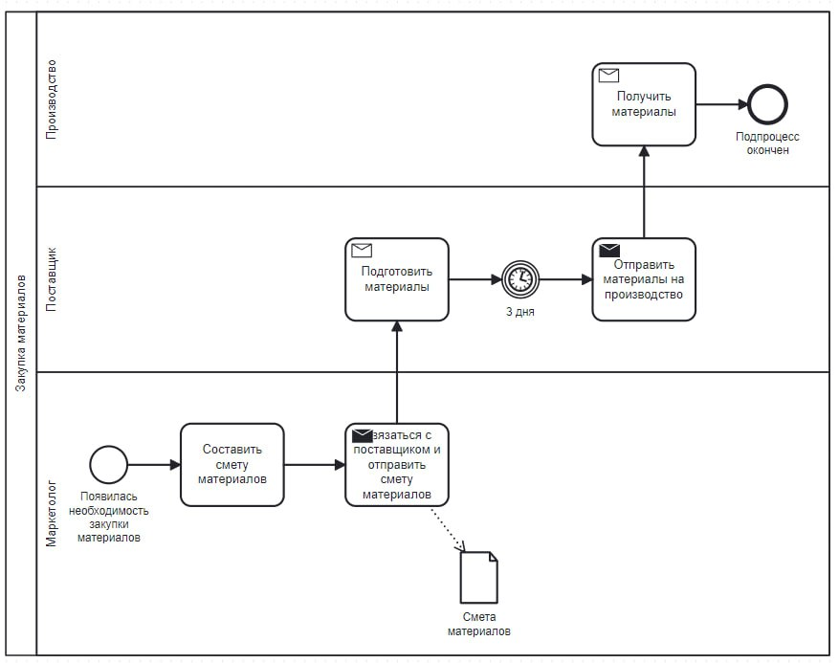
Анализ рынка
Узким местом этого направления является подпроцесс закупка материалов.
Сначала менеджер по работе с клиентом составляет смету материалов. Потом связывается с поставщиком материалов и присылает ему сделанную смету. Поставщик делает материалы в течении трёх дней. После этого поставщик отсылает материалы на производство и на этом подпроцесс заканчивается.
Для улучшения этого подпроцесса необходимо улучшить такие метрики, как время исполнения заказа, местоположение поставщика материалов и количество поставщиков материалов.
Для выполнения этого подпроцесса необходимы такие ресурсы, как деньги, время и количество компаний-партнёров.
На основании долгосрочных целей компании и выделенных метрик процесса, качество исполнения этого подпроцесса не очень хорошее, так как компания имеет только одного поставщика материалов.

Slide 19

Другие бизнес-процессы верхнего уровня не имеют узких мест

Slide 20
Спасибо за внимание!

